Slide 3
Notes:
EL liderazgo regional en materia de redes fijas lo lleva Uruguay, con una adopción temprana y masiva en redes de fibra óptica.
Todos los países están haciendo una transición desde redes legacy (pares de cobre de la era de la telefonía)
Si bien Argentina es el segundo país con mayor penetración (levemente superior a la chilena) es el segundo país mas rezagado en el despliegue de redes de fibra óptica (después de Perú).

Slide 4
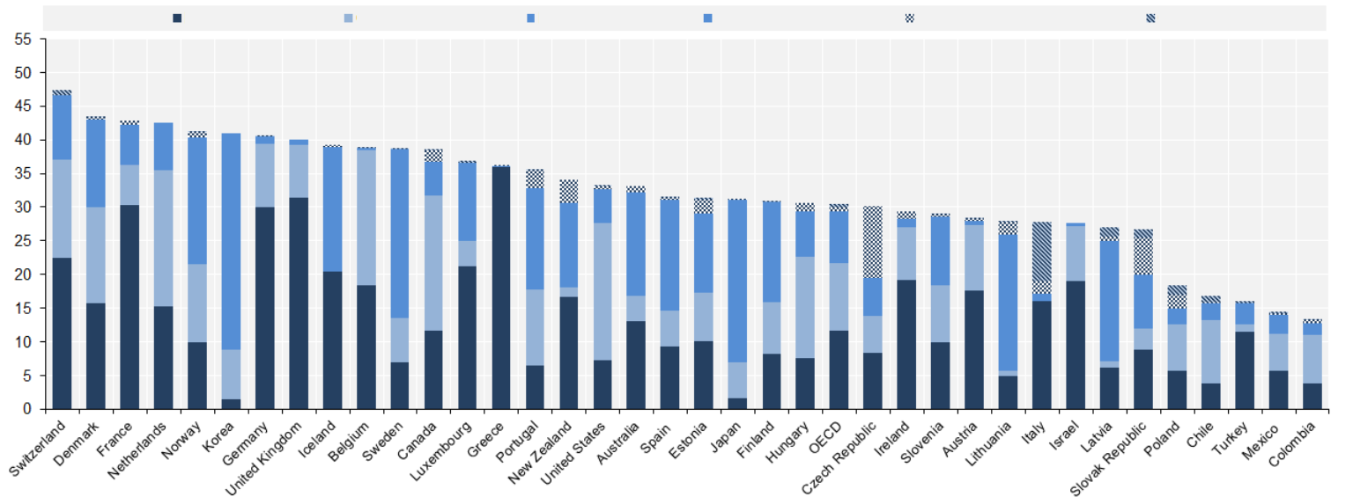
Accesos cada 100 hab.
DSL Cable Fibra Satélite Fijo Inalámbrico Otro
Promedio OCDE
Brecha de 13 puntos porcentuales de penetración c/100 hab
Notes:
Comparándonos con los países de la OCDE tenemos una brecha de 13 puntos porcentuales en penetración en banda ancha fija, equivalentes a 2,4 millones de accesos (respecto a una base actual de 3,2 millones).
En términos del mix de tecnología, también tenemos un rezago: Corea 80%, promedio OCDE 26% y Chile 21%

Slide 5
Llahuimávida,
Región del Ñuble

Slide 6
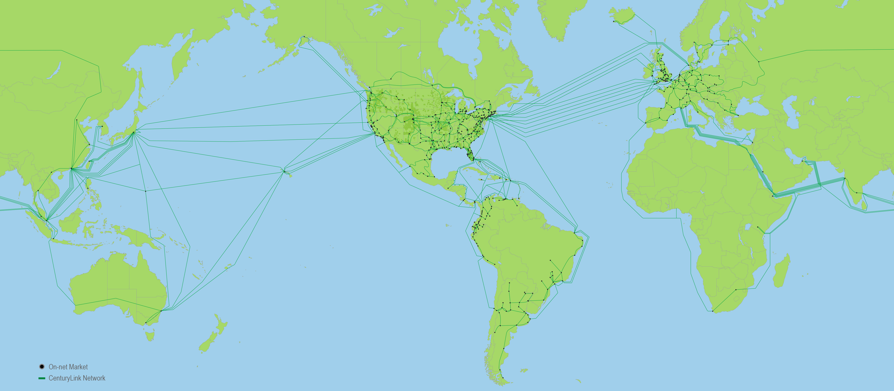
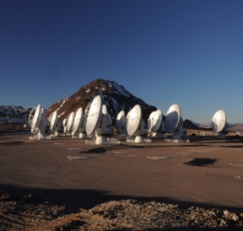
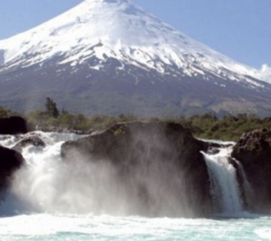
Centros digitales de Asia Pacífico
Centros I+D de Europa
Silicon Valley
Astrodata
Tránsito a la región y Europa
Industrias Inteligentes (Minería, Agroindustria, Energía)
Datacenters con energías renovables
Potencial de acceso a la Antártida
Notes:
Eje de transito de datos sigue la logica este oeste (Asia, USA y Europa), más del 98% del trafico mundial de datos
Eje norte-Sur se da principalmente en Sudamérica, Australia y menor medida en Africa.
Lo anterior provoca que la conexión desde Sudamerica a los principales centros generadores de contenido digital e I+D digital, tiene alta latencia y menor capacidad.
Para consolidar a Chile en un Hub digital se requiere nuevas rutas que rompan la lógica este-oeste, norte sur

Slide 7
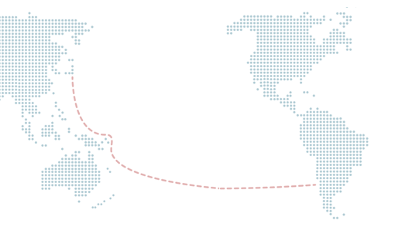
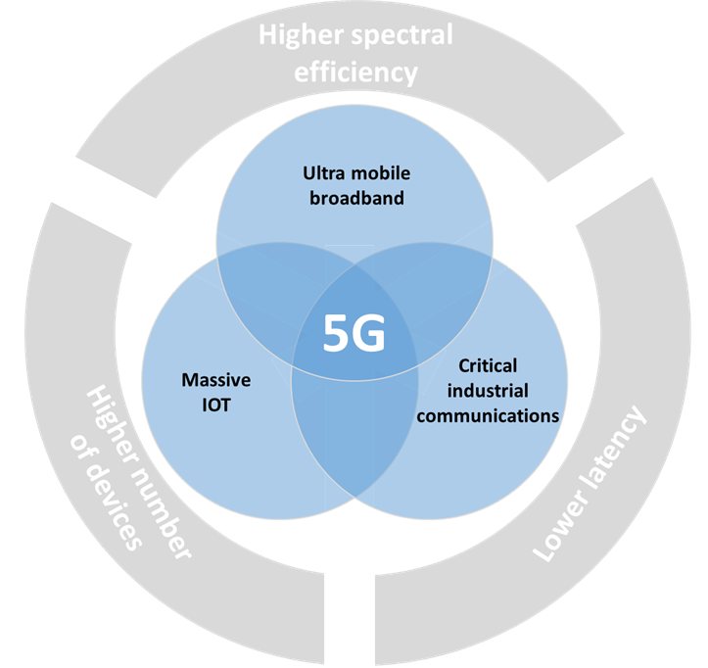
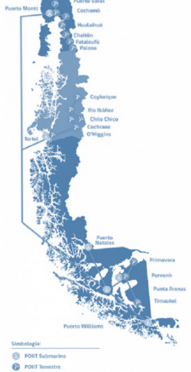
A) Mejorar la conectividad internacional
B) Carretera Digital Nacional
C) Despliegue de 5G (última milla)
Total USD 450 Millones
Curie (Google)
Fibra Óptica Terrestre (Subsidios)
USD 300 Millones* (P)
(2019)
Proyecto Prat (GTD)
SPSC(Claro, Telefónica) USD 100 Millones (P)
(2020)
USD 100 Millones (P)
(2020)
USD 132 Millones (APP)
(2021)
Fibra Privada USD 120 Mill (P)*
(2019-2020)
Proyecto Puerta Digital Asia Sudamérica
Fibra Austral (Submarina))
Despliegue de Infrastructura 5G
USD 500-600 Millones(APP) (2021)
USD 100 Millones (APP)
(2019-2020)
USD 1.270-1.650 ** Millones (P)
(partiendo el 2021)
3 nuevos proyectos de cables submarinos: Incremento de 40 veces la capacidad en servicio de Chile ( 6 a 260 Tbps).
Terrestre: Durante nuestro Gobierno alcanzaremos 18 pasos fronterizos conectados con Fibra Óptica de alta velocidad.
Doblar Kms. de fibra a nivel nacional
Mayor cobertura, mejora capacidad
y calidad del servicio
Fibra: 18.000 a 36.000 (Km)
Dispositivos: de 17 MM a más de 100 MM*
Velocidad (peak) : 0,1 Gbps ta 10 Gbps
APP: Alianza Público Privada P: Inversión Privada (*) Estimación (**) Dispositivos y aplicaciones no incluidas
Notes:
Internet es intrínsecamente de end to end (desde usuarios hasta los centros de contenido)… su potencial de desarrollo está determinado por el eslabón más débil.
Es por ello que tenemos que reforzar la conectividad digital (conectividad internacional, carretera digital nacional y redes de acceso).
Actualmente hay dos cables submarinos que conectan Chile con el hemisferio norte (SAM1 y SAC1) construido a inicios del 2000 y en su fase final de vida útil.
Hoy está en marcha la construcción de nuevos cables (Curie de Google y el de Claro+ Telefónica). A ellos se suma el proyecto Puerta Digital Asia Pacífico. Como resultado tendremos un crecimiento exponencial en capacidad.
Para ser un Hub digital es indispensable agregar demanda con los países vecinos para estamos reforzando la conectividad terrestre
b) A nivel nacional tenemos importantes proyectos públicos y privados en marcha que duplicaran los tendidos de fibra óptica nacional y crearan resiliencia y capilaridad de red
- Prontamente podremos en marcha la Fibra Optica Austral de mas 3.000 Km
A ello se agregan un subsidio histórico de USD 132 millones para expandir las redes a casi todas las comunas del país
El esfuerzo privado también se refleja en el Proyecto Prat de GTD de USD 100 millones que conectara por mar de Arica hasta Puerto Montt (más siete puntos intermedios).
Todo ello con reforzamiento de diversos troncales terrestres
c) EL despliegue de la Fibra permitira aumentar el potencial de los servicios de ultima milla fijos y móviles, particularmente la infraestructura de 5G que es el tercer eje estrategico de conectividad nacional.

